Slide 1
Урок- «образ», как модель самореализации творческих возможностей учащихся на занятиях ИЗО
Автор: педагог д.о.
Томилова Л.Г.
Ницинская СОШ

Slide 2
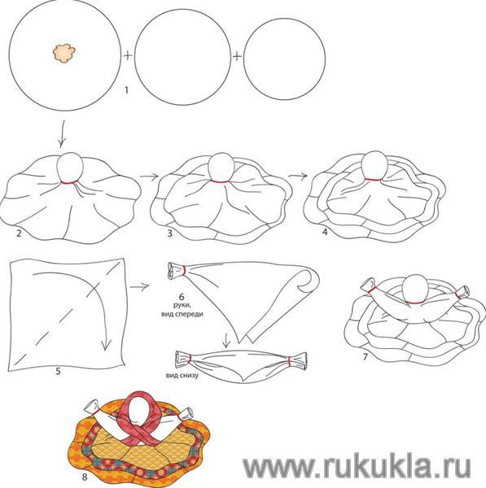
Этот метод эффективен, как на индивидуальных занятиях, так и в группе со всеми категориями детей

Slide 3
Симультанное восприятие, по словарю, — это одновременное восприятие объекта в целом или нескольких объектов при отсутствии движения глаз.
На наших занятиях это выглядит следующим образом: на чистый лист бумаги наклеивается кусочек репродукции с вырезанным внутри окошком. Дети должны закончить, вернее, доделать работу, используя и продолжая элементы уже предложенных лини и цвета. Ребенок, видя только своеобразный фрагмент работы, достраивает ее до цельного образа.

Slide 4
Рисунок с вырезанным фрагментом

Slide 5
Сукцессивное восприятие— это восприятие объек­тов, их частей, связанное с движением глаз.
Интерпретация в изобразительной деятельности выглядит следующим образом: на лист белой бумаги наклеивается кусочек репродукции, где изображена только часть объекта. Изображение доводится до целостного.

Slide 6
Варианты расположения

Slide 7
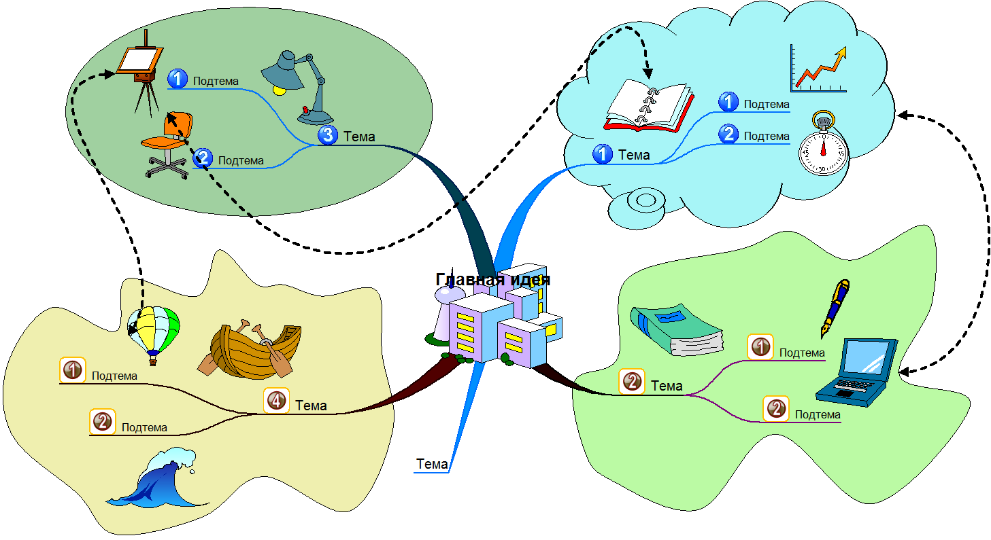
Применение в современном мире:
Дизайнерские решения;
Архитектура;
В крупных компаниях;
Образование и т.д.

Slide 8
Интелект карта

Slide 9
Ментальная карта в образовании

Slide 10
Для самых маленьких.

Slide 11
Деятельность может быть: образовательной, досуговой, социально-педагогической и т.д. Зависит от поставленной цели.
Способ организации работы на занятии:
Индивидуальные, работа в парах и с педагогом, групповые.
Степень сложности:
Дорисовывание одного фрагмента;
Дорисовывание двух фрагментов;
Использование двух героев;
Сюжетно-ролевая игра.
Форма работы с детьми и родителями:
Получение знаний по изодеятельности (как самое простое);
Технологические карты по изготовлению поделок;
Акции;
Проектная деятельность;
Разработка туристических маршрутов и необходимого оснащения, плана лагеря;
Оформление афиш;
Репетиция дефиле;
Выстраивание цепочки знаний передаваемых кому-либо;
Презентация конечного результата и т.д.

Slide 12
Алгоритм действий нашего практического задания:
Ставится цель;
Распределяются средства;
Мозговой штурм;
Выполнение задания;
Общий анализ (презентация вашего продукта)и презентация детских рисунков;
Подведение итогов.

Slide 13
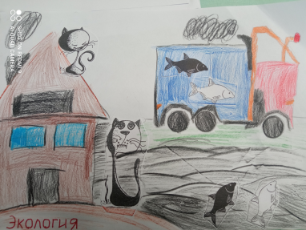
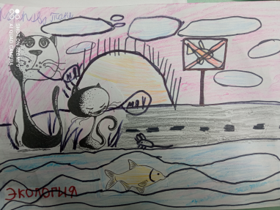
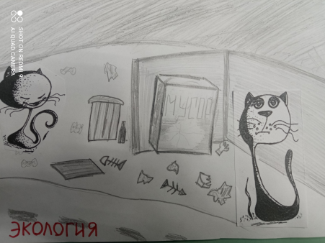
Работы детей: экология

Slide 14
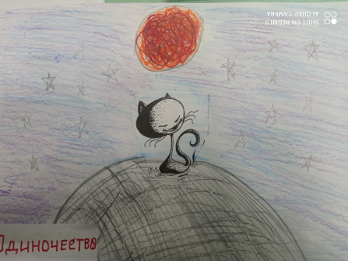
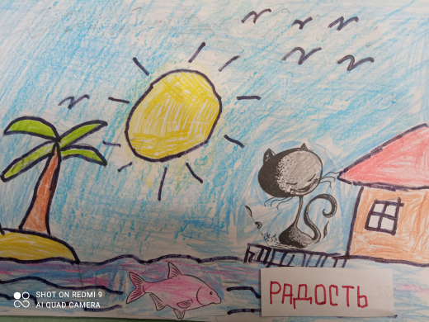
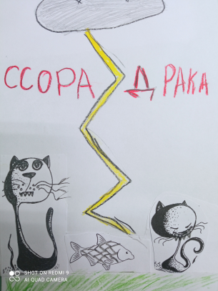
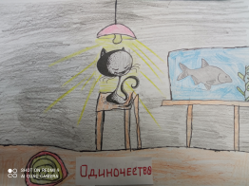
Работы детей: чувства и эмоции

Slide 15
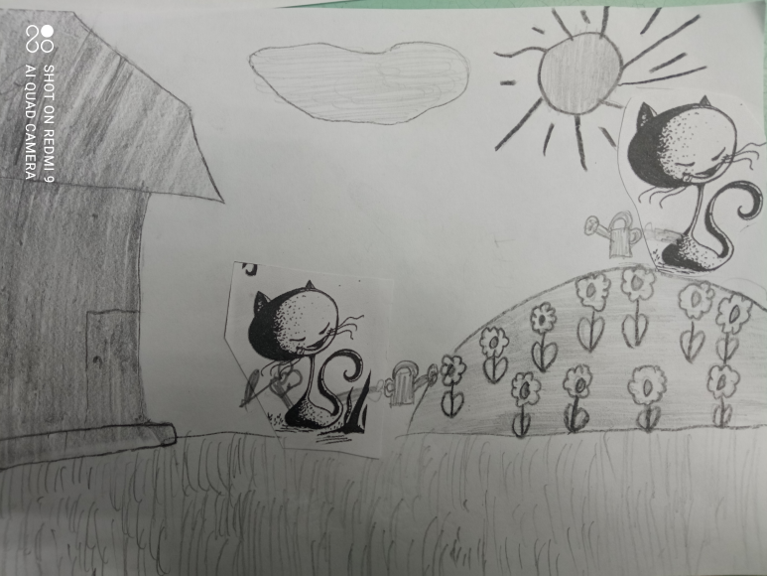
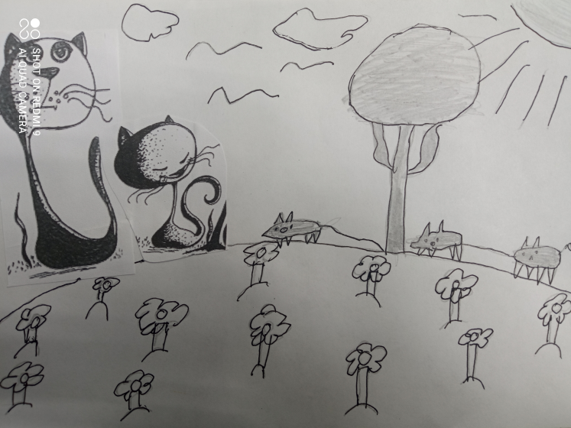
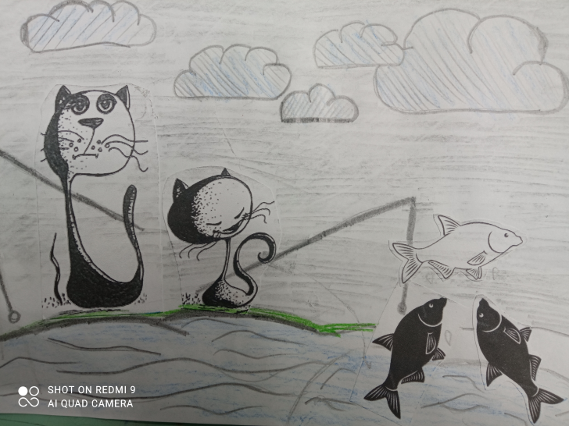
Работы детей: сюжетное рисование

Slide 16
Работы детей: дорисовывание фрагмента

